Slide 1
Люди прославившие
Хабаровский край
Часть 2

Slide 2
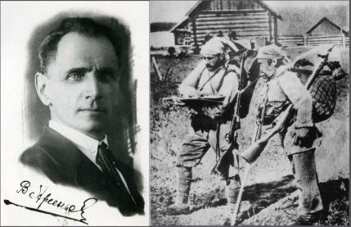
Арсеньев Владимир Клавдиевич
1872
1930 гг.
Путешественник, географ, этнограф, писатель, исследователь Дальнего Востока. Руководитель ряда первопроходческих экспедиций по исследованию Уссурийского края (1906, 1907, 1908—1910 гг.).

Slide 3
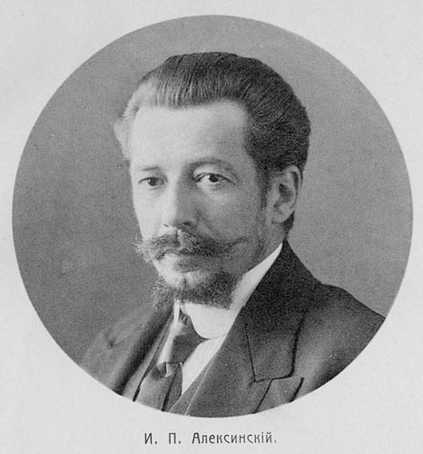
Алексинский Иван Павлович (1871-1945 гг)
В 1900 году И. П. Алексинский был командирован на Дальний Восток в связи с участием русских войск в подавлении Ихэтуаньского («боксерского») восстания в Китае, работал в лазаретах Красного Креста в Благовещенске и Хабаровске.

Slide 4
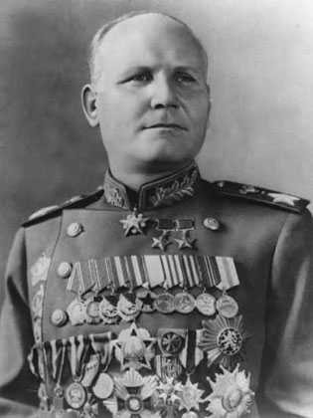
Конев Иван Степанович (1897-1973 гг)
Маршал. После окончания Гражданской войны на Дальнем Востоке с декабря 1922 года был военкомом 17-го Приморского стрелкового корпуса.

Slide 5
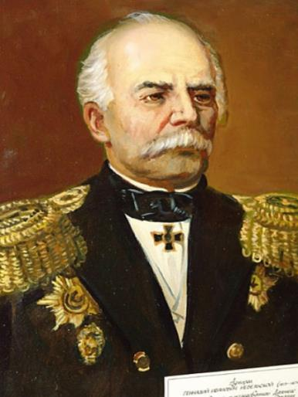
Невельский Геннадий Иванович (1813-1886 гг)
Русский исследователь Дальнего Востока, адмирал

Slide 6
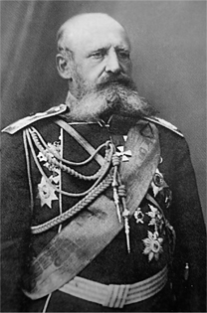
Корф Андрей Николаевич ( 1831-1893 гг)
Первый генерал-губернатор Приамурья. Его имя носит ряд географических объектов на Дальнем Востоке.

Slide 7
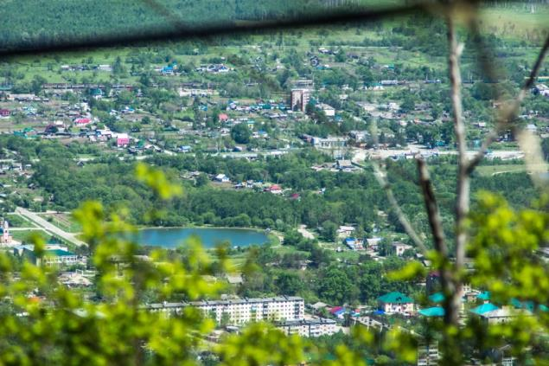
Посёлок Корфовский

Slide 8
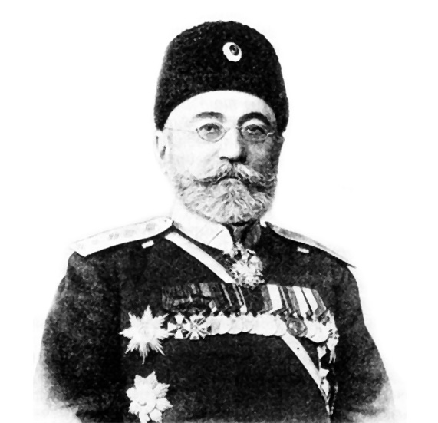
Гродеков Николай Иванович (1843 -1913 гг)
28 марта 1898 года Гродеков был назначен Приамурским генерал-губернатором, командующим войсками Приамурского военного округа и войсковым наказным атаманом Приамурских казачьих войск.
При Н. И. Гродекове начали работать первая в крае публичная библиотека (ныне ДВГНБ), естественно-исторический музей (ныне Хабаровский краевой музей имени Н. И. Гродекова)

Slide 9
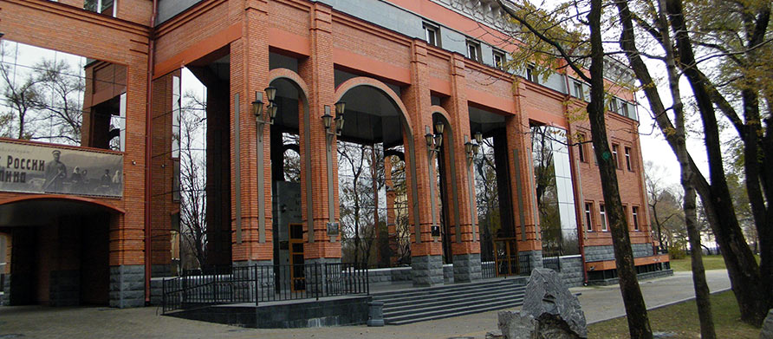
Хабаровский краевой музей имени Н. И. Гродекова
( ул. Шевченко 11)

Slide 10
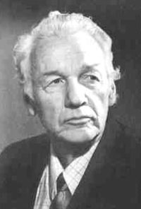
Задорнов Николай Павлович (1909 -1992 гг)
Во время Великой Отечественной работал в Хабаровском краевом радиокомитете и в хабаровской газете «Тихоокеанская звезда». В этот период он писал свой первый роман «Амур-батюшка».

Slide 11
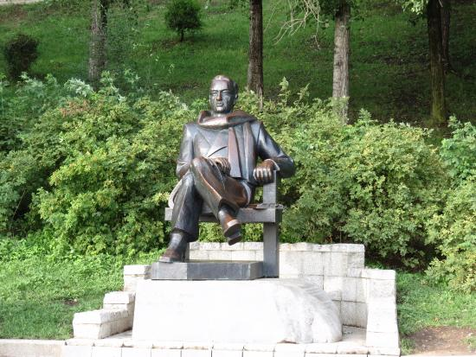
Памятник Н.Задорнову на набережной г.Хабаровска

Slide 12
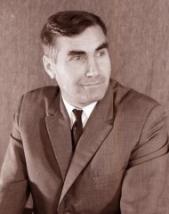
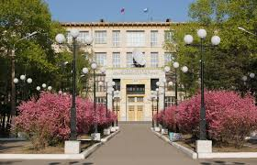
Даниловский Михаил Павлович (1921-1995 гг)
Почетный ректор Хабаровского государственного технического университета
Тихоокеанский государственный университет

Slide 13
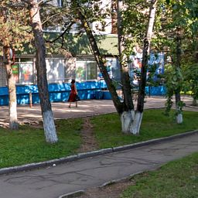
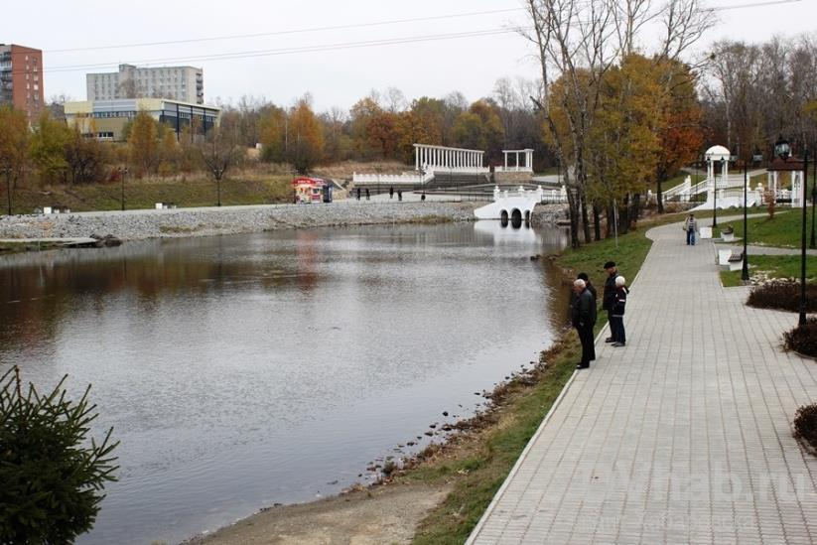
Улица имени профессора Даниловского в г.Хабаровске

Slide 14
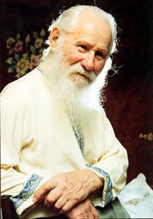
Сысоев Всеволод Петрович (1911 - 2011 гг)
Популярный дальневосточный писатель и общественный деятель , был директором Хабаровского краеведческого музея с 1960 по
1972 год.

Slide 16
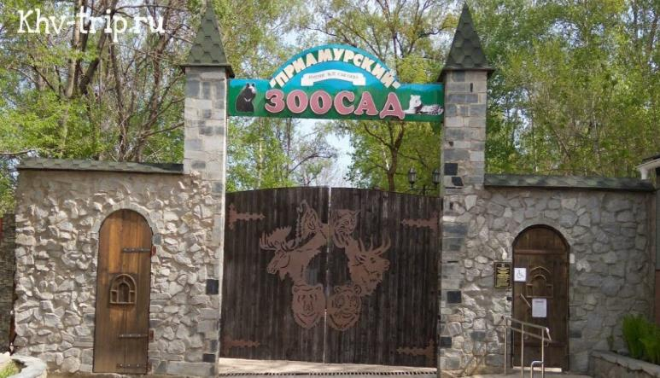
Приамурский зоосад имени В.Сысоева ( с.Воронеж 2)

Slide 17
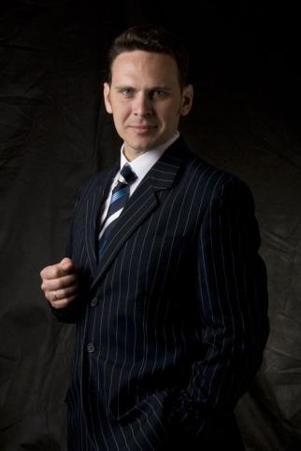
Владле́н Вячесла́вович Павле́нко (1971 — 2011)
Театральный актёр, артист Хабаровского краевого музыкального театра, заслуженный артист России.

Slide 18
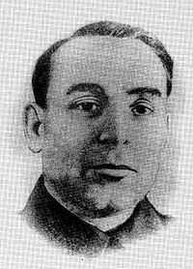
Истомин, Владимир Михайлович (1905 -1942 гг)
Председатель Хабаровского краевого исполнительного комитета Совета депутатов трудящихся.
В январе 1941 года В. М. Истомин был избран депутатом Совета Национальностей Верховного Совета СССР. Зимой и весной 1941 года в Хабаровском крае было начато строительство крупных электростанций в Хабаровске, Благовещенске и Биробиджане, в Верхнебуреинском районе был заложен первый в крае завод стекольных изделий.

Slide 19
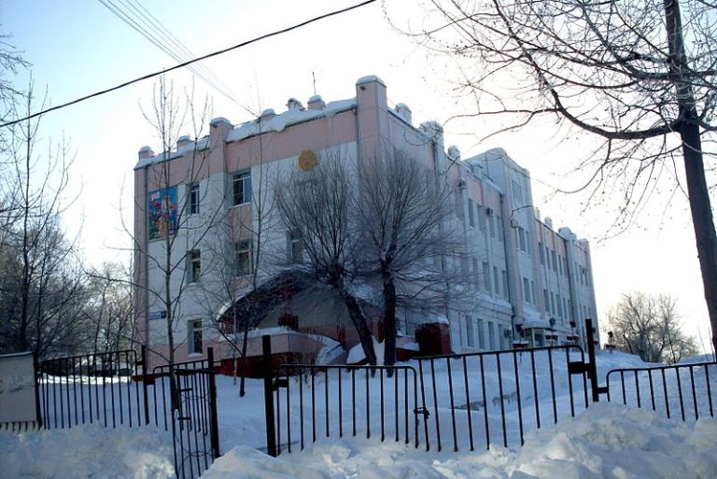
Хабаровская детская городская клиническая больница им. В. М. Истомина.

Slide 20
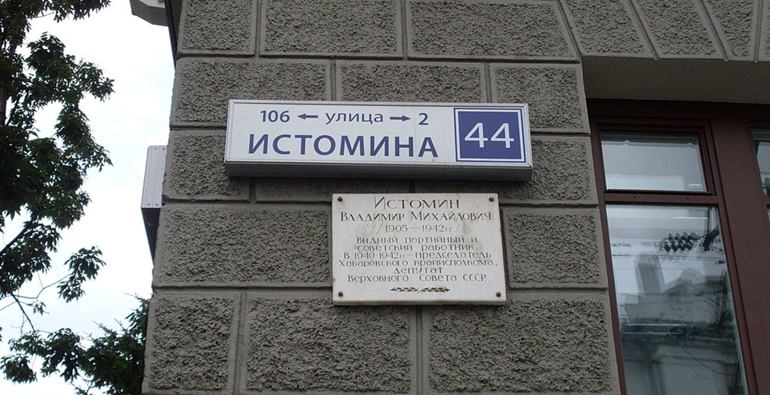

Slide 21
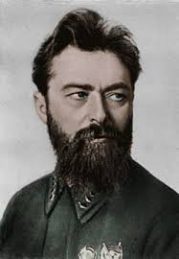
Гамарник Ян Борисович (1894 – 1937 гг)
В 1927—1928 годах первый секретарь Дальневосточного крайкома партии. Много занимался промышленным развитием Дальнего Востока, при его участии разрабатывался и осуществлялся 10-летний план подъёма экономики края.

Slide 22
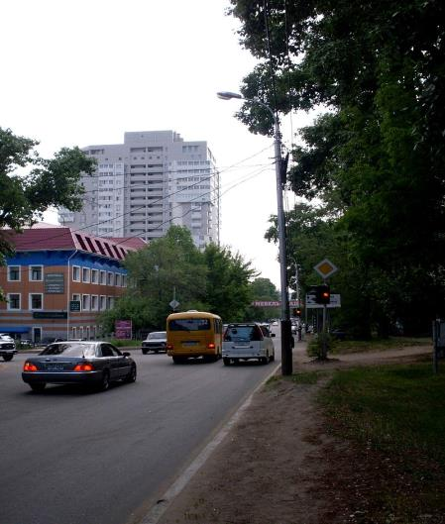
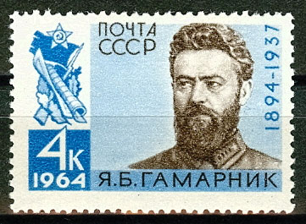
Улица имени Я.Гамарника в Хабаровске

Slide 23
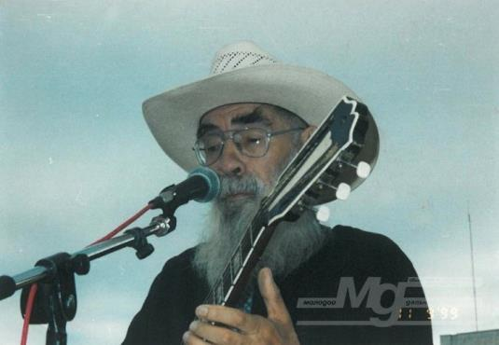
Матвей Павлович Журавлев ( 1927 – 1999 гг)
Композитор, гитарист. Создал собственную методику обучения музыке, автор множества песен о Хабаровске и других городах Дальнего Востока, джазовых вариаций на тему русских народных песен и романсов.

Slide 24
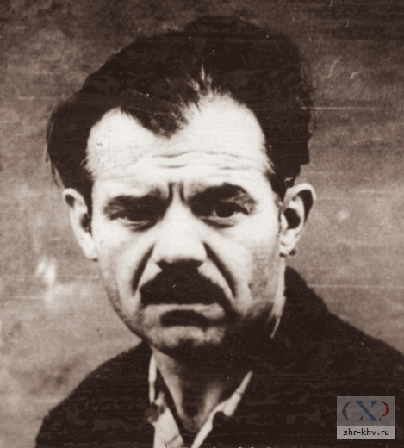
Алексей Матвеевич Федотов (1919 – 1985 гг)
Дальневосточный художник, пейзажист

Slide 25
Картинная галерея имени А. М. Федотова в Хабаровске.

Slide 26
